Slide 1
Resultados de la semana en curso y programación de la semana 43 de 2016 V1
21/10/2016
1
1
Notes:
1

Slide 2
Resultados de la semana en curso:
Comentarios generales
21/10/2016
2
2

Slide 3
Resumen semana actual N° 42
El despacho durante la semana ha sido totalmente hidráulico. El mismo fue siempre con Salto Grande en la base. Se despachó de tal forma de poder minimizar el riesgo de vertido en la central Salto Grande incluso llegando a cotas por debajo de los 31 m.
CTM todos los días ha suministrado aumentos de aportes hasta el informado en el día de hoy con un promedio para la semana entrante de 7800 m3/s.
A su vez se han producido precipitaciones importantes en la cuenca de Terra las que casi no se han producido aportes debido a los bajos escurrimientos presentes.
Para el día de hoy viernes se hizo oferta a CAMMESA y la misma no fue tomada en tiempo real
El lunes se realizo una prueba en la central de Motores de CB para evaluar vibraciones en la Estación E de Transmisión

Slide 4
Perspectivas para la semana 42
Los aportes informados en el día de ayer jueves por parte de CTM son en promedio para la semana 43 de 9800 m3/s sin considerar lluvias previstas, y de 12700 considerando precipitaciones.
La central de Terra tiene aportes a la fecha
No existen pronósticos de relevancia para ninguna de las cuencas por 7 días.
El lunes se indispondrá una unidad de Palmar durante 5 días para cambio de zapatas de freno.
La corrida de SimSEE con actor exportación tanto en mediano plazo y en corto plazo no exporta energía adicional a la del río Uruguay.
Se estima se tendrán del orden de los 40GWh de excedentes en la semana.

Slide 5
Modelos
Dado el volumen de aportes en SG de decide correr modelos con aportes sin lluvias, de misma forma para Terra al miércoles. El jueves en salas de corto plazo se actualizaron aportes de Terra, como también con el modelo de Exportación M30D30.
Los modelos coinciden en no exportar energía adicional a la de Salto Grande y en no generar con Terra, dando los picos de potencia con la central Palmar.

Slide 6
DESPACHO PROPUESTO
En vista de los pronósticos de precipitaciones anterior el despacho propuesto es el siguiente:
  Auto despachados.
  Salto Grande a pleno
  Palmar hasta pleno (cota mínima de 38 m)
  Terra hasta pleno y para cota de Palmar

Slide 7
Resultados de la semana en curso:
Comparación ejecutado-programado
.
21/10/2016
7
7

Slide 8
Datos globales semanales (jueves)

Slide 9
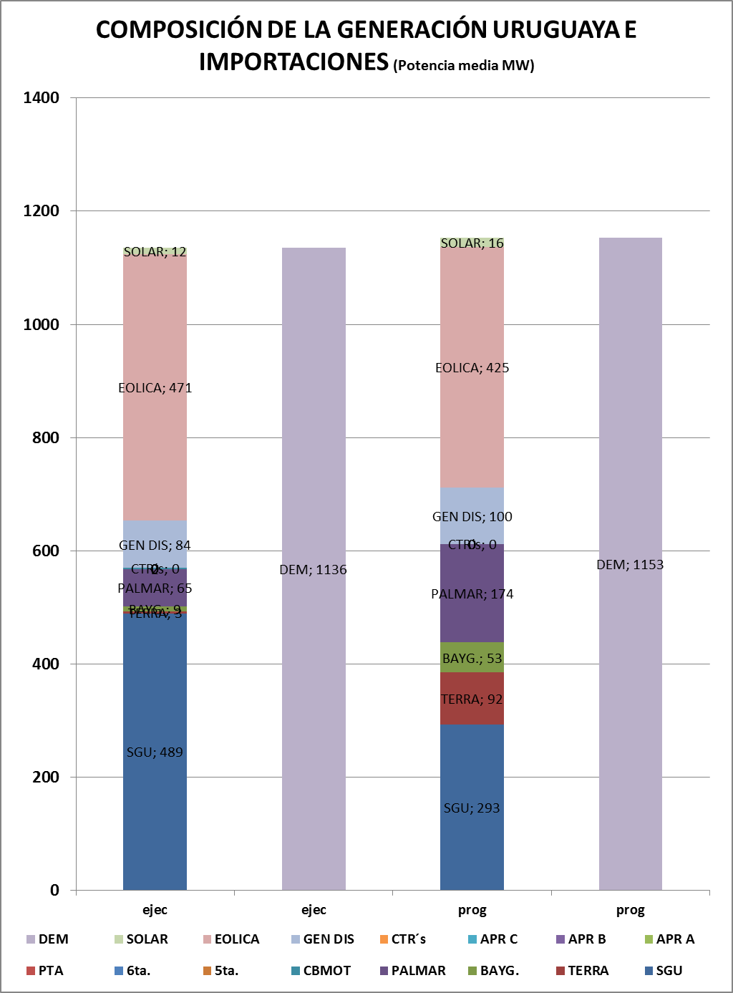
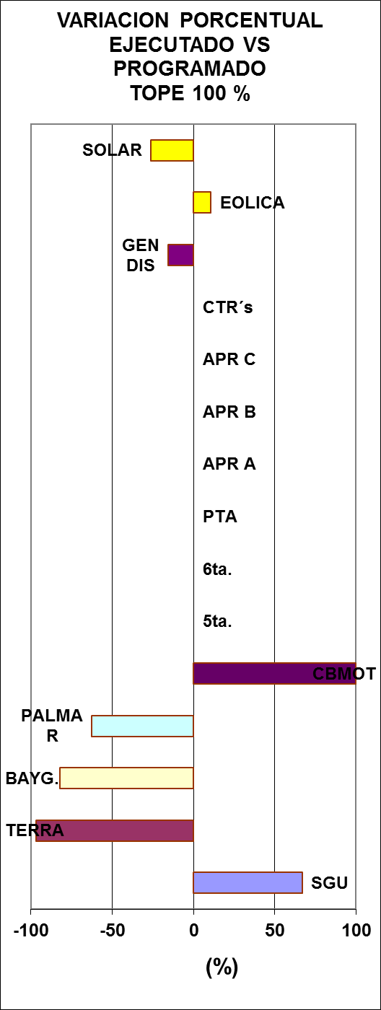
Datos globales semanales (jueves) Comparación previsto-ejecutado producción

Slide 10
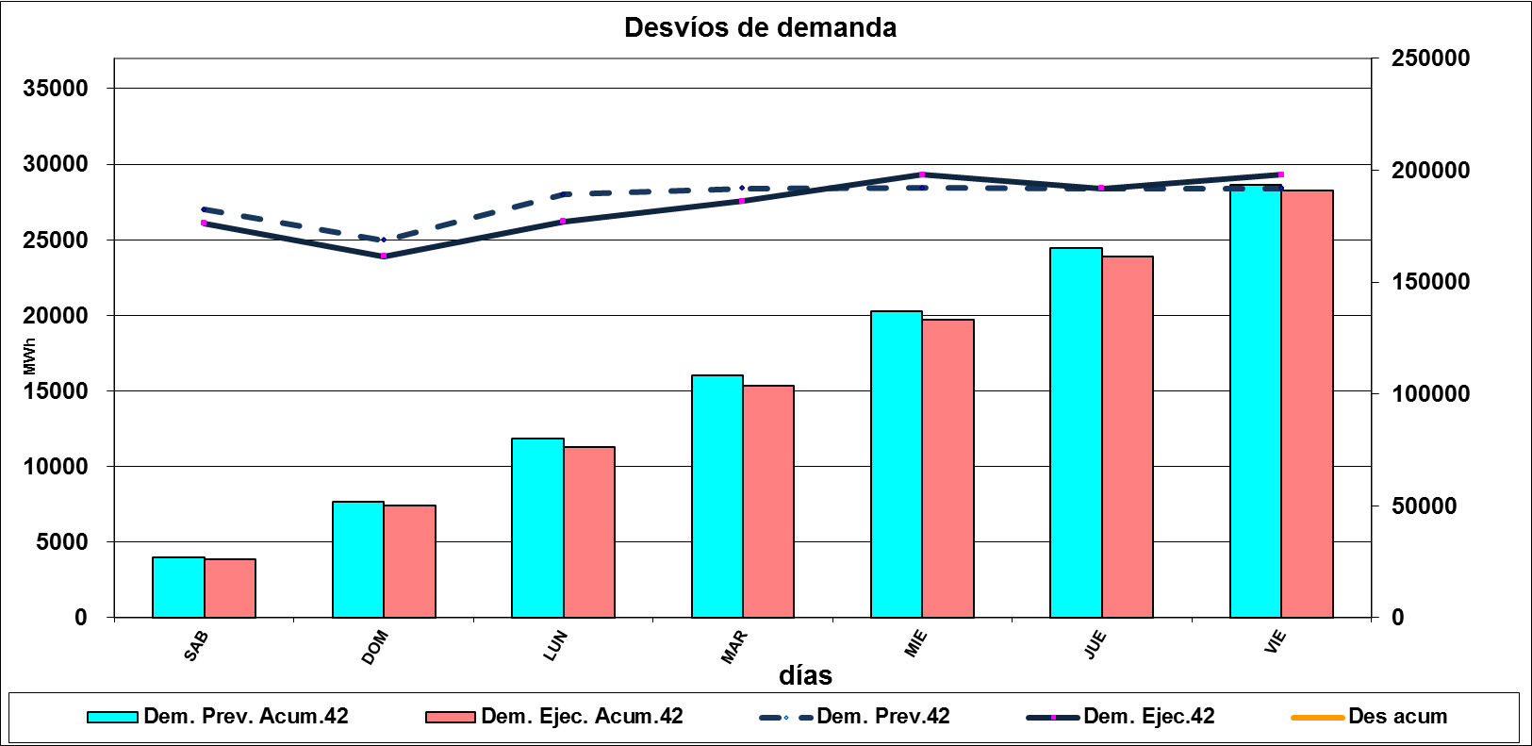
Evolución de la demanda

Slide 11
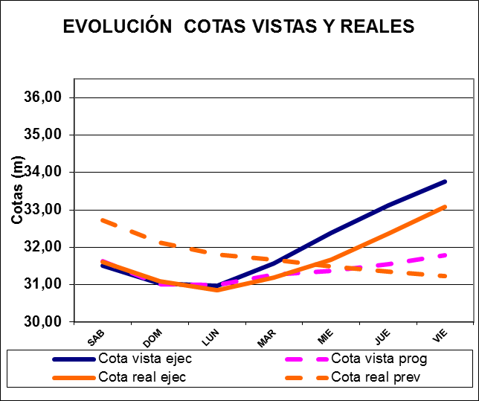
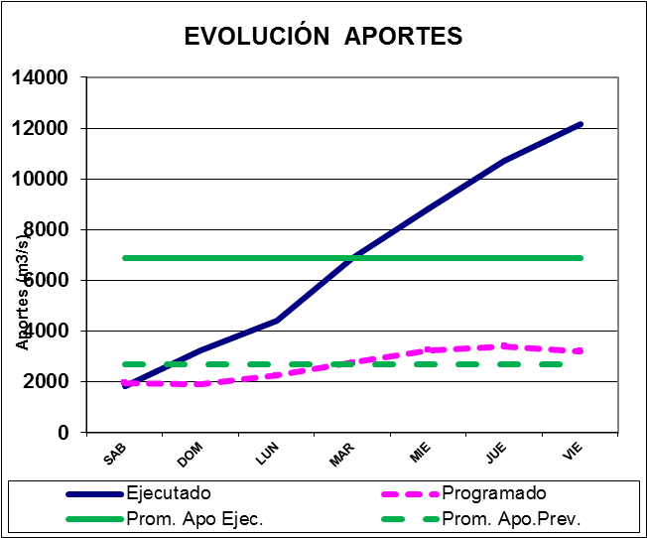
COMPARATIVO DE APORTES DE CENTRALES HIDRAULICAS
SALTO GRANDE

Slide 12
RIO NEGRO

Slide 13
Previsión aportes Salto Grande (Fuente CTM, jueves)

Slide 14
Semana próxima
21/10/2016
14
14

Slide 15
Previsiones de generación eólica fecha 20/10 (jueves)

Slide 16
Previsiones de generación eólica fecha 14/10 (viernes)

Slide 17
Previsión temperaturas (Accuweather, viernes)

Slide 18
Precipitaciones previstas para los próximos días, Fuente INMET (actualizado viernes)

Slide 19
Previsión precipitaciones acumuladas INMET y CPTEC (viernes)

Slide 20
Programación semanal
2016-43
21/10/2016
20
20
Notes:
20

Slide 21
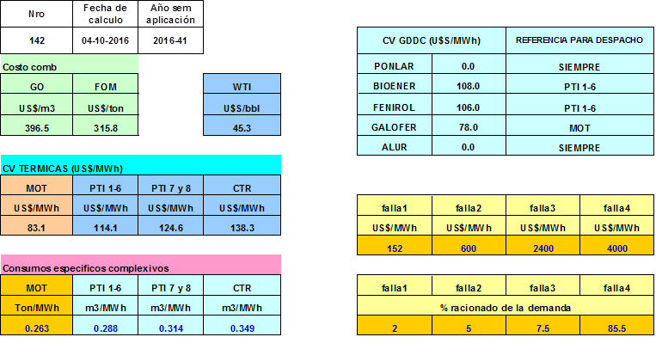
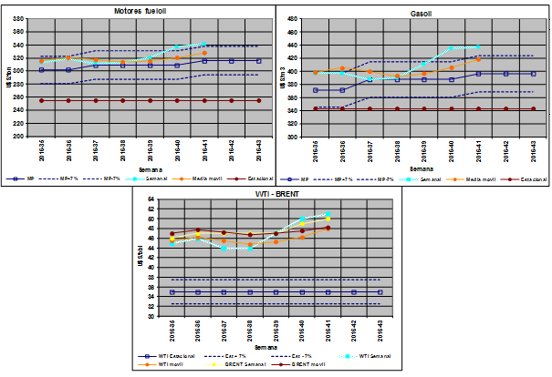
COSTO GENERACIÓN TÉRMICA

Slide 22
MODELOS

Slide 23
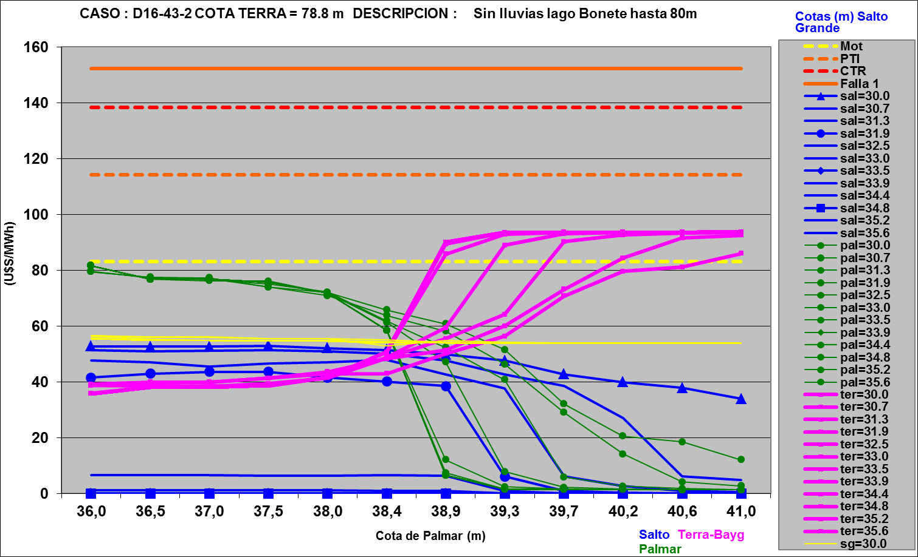
Mediano plazo, OPERGEN

Slide 24
Caso libre con aportes en SG (miércoles) y Terra (jueves)

Slide 26
SimSEE libre

Slide 28
Ídem anterior pero aportes en Terra actualizados jueves

Slide 30
Programa de generación de la semana 43/16:
21/10/2016
30
30

Slide 31
Programa semanal (jueves)

Slide 32
Datos energéticos diarios

Slide 33
Datos hidráulicos diarios

